Slide 1

ASSEMBLEE PRIMAIRE | 12 SEPTEMBRE 2024
Commune de Liddes
Assemblée primaire
12 septembre 2024

Slide 2
Ordre du jour
ASSEMBLEE PRIMAIRE | 12 SEPTEMBRE 2024
Ouverture de l’assemblée / désignation des scrutateurs
Retour des concessions FMO : vente d’une participation de 10% du capital-actions de la future société FMO SA à Alpiq Suisse SA avec effet au 19 janvier 2027
  Présentation du dossier
  Décision
Divers

Slide 3
1. Ouverture de l’assemblée
ASSEMBLEE PRIMAIRE | 12 SEPTEMBRE 2024
Désignation des scrutateurs

Slide 4
ASSEMBLEE PRIMAIRE | 12 SEPTEMBRE 2024
2. Retour des concessions FMO : vente d’une participation de 10% du capital-actions de la future société FMO SA à Alpiq Suisse SA avec
effet au 19 janvier 2027

Slide 5
ASSEMBLEE PRIMAIRE | 12 SEPTEMBRE 2024
2.a. Présentation du dossier

Slide 6


ORDRE DU JOUR
Contexte historique
Qu’est-ce qu’un retour de concessions ?
Répartition de la force hydraulique
Nouvelle concession
Analyse financière
Choix des partenaires
Nouvelle société
Questions et réponses

Slide 7
LES CONCESSIONS ACTUELLES
1900
1906
1946
1989
2005
2027
Commune d’Orsières
Dranse de Ferret et d’Entremont
Prolongation
Concession
actuelle
Commune de Liddes
Dranse d’Entremont
Nouvelle concession
Commune d’Orsières, Bovernier et Martigny-Combe
Eaux d’Arpette et d’Orny

Slide 8
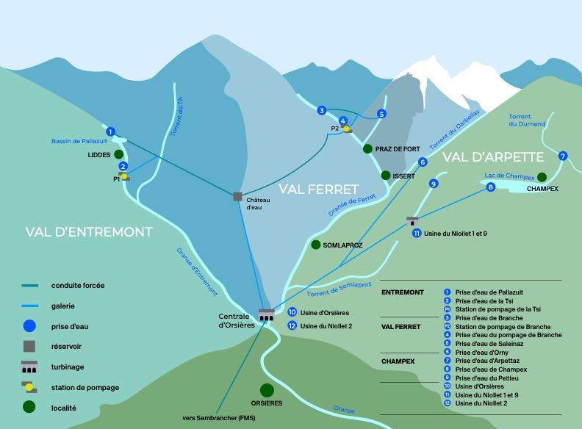
LES AMÉNAGEMENTS DES FORCES MOTRICES D’ORSIÈRES

Slide 9



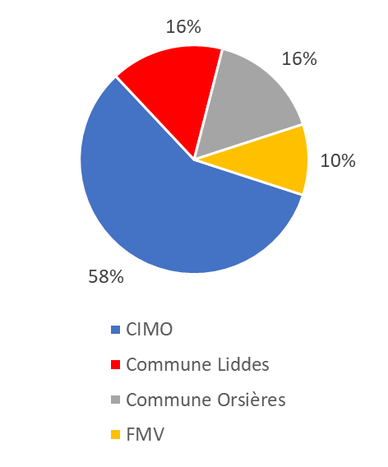
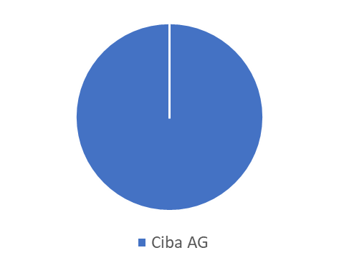
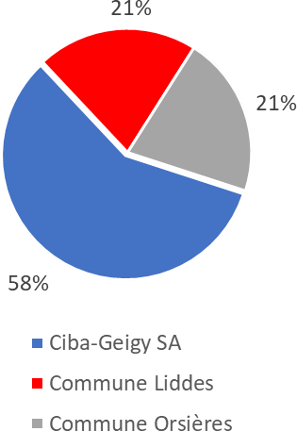
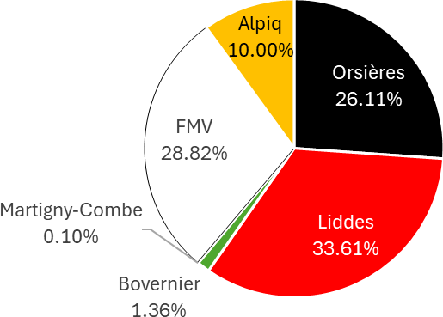
CONTEXTE HISTORIQUE – EVOLUTION DE L’ACTIONNARIAT DES FMO SA
1931
1989
2005
2027

Slide 10
ORDRE DU JOUR
Contexte historique
Qu’est-ce qu’un retour de concessions ?
Répartition de la force hydraulique
Nouvelle concession
Analyse financière
Choix des partenaires
Nouvelle société
Questions et réponses

Slide 11

PROCESSUS RETOUR DES CONCESSIONS
Vue d’ensemble et point de situation
2022 - Exercice du droit de retour (copropriété, AP)
2024 – Prise de participation du Canton (CE) -> FMV
< 2027 – convention de retour
Projet « retour » et suivi
Evaluation de l’état
Suivi de l’état et des investissements
Calcul de l’indemnité équitable (divergence juridique)
Calcul des parts de copropriété
2024 – Choix du
partenaire (AP)
2026 – Approbation des concessions (AP & CE)
Projet « nouvelles concessions » Nouvelles concessions
Analyses de rentabilité et risques
18.01.2027 – Nouvelle
exploitation
Appel d’offres
Dossier de concession
Homologation

Slide 12
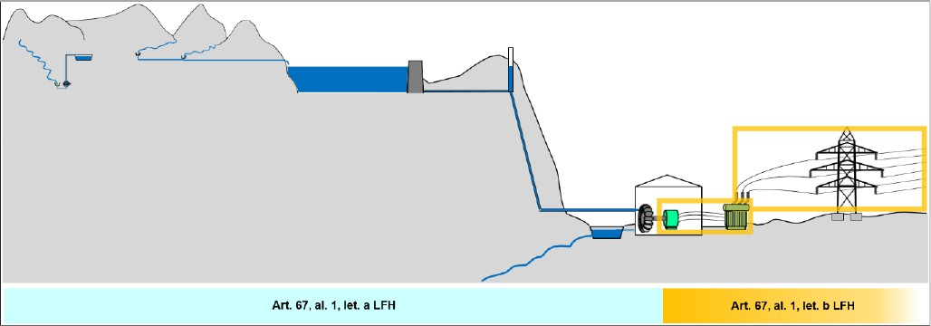
PROCESSUS RETOUR DES CONCESSIONS
Indemnité à payer par les communes au concessionnaire
A l’échéance de la concession, les Communes concédantes deviennent propriétaires de 100% de l’aménagement :
gratuitement pour les parties mouillées
contre le paiement d’une indemnité équitable pour les parties sèches.
Le Canton du Valais rachète aux communes sa part de 30% de l’aménagement d’Orsières selon l’indemnité équitable (art. 59 LcFH) et non la valeur effective de l’aménagement.
Retour gratuit
Retour onéreux

Slide 13







ORGANISATION DU PROJET
2020 - constitution d’un CoPIL FMO27 avec les présidents des communes d’Orsières et Liddes, le service cantonal des forces hydrauliques et FMV SA (comme centre de compétences cantonal)
COPIL CIR
Stève Lattion (Président)
Joachim Rausis (Vice-président)
Tiziana Lattion (Prés. CoTech)
Basile Darbellay (Prés. CoJu)
Pascal Tornay (Prés. CoFi)
Raphaël Moulin (Prés. CoCC)
2022 – constitution d’une commission
intercommunale du retour (CIR)
Experts des communes*
Secrétariat : cellule PMO
Direction de projet
PMO assurée par
Nathan Bender (IMDM)
Blaise Lovisa (IMDM)
Commission technique
Tiziana Lattion (Présidente)
Raphaël Moulin
Yves Putallaz (expert)
Commission des finances
Pascal Tornay (Président)
Tiziana Lattion
Patrice Michaud (expert)
Commission juridique
Basile Darbellay (Président)
Pascal Tornay
Jacques Fournier (expert)
Commission des CC
Raphaël Moulin (Président)
David Marquis
Guy Favre (expert)

Slide 14
VISION COMMUNALE
exercer sa souveraineté sur les eaux (AP de juin 2022)
contribuer à la mise en œuvre de la stratégie force hydraulique du canton (AP de juin 2022 : au minimum 51% en mains communales)
bénéficier d’un revenu lié à la commercialisation de l’électricité et à la redevance hydraulique
assurer une part importante de notre approvisionnement en énergie par du renouvelable et de l’indigène
arbitrer les multi-usages de l’eau (eau potable, irrigation, enneigement, développement touristique, production hydroélectrique, protection contre les crues)

Slide 15
ORDRE DU JOUR
Contexte historique
Qu’est-ce qu’un retour de concessions ?
Répartition de la force hydraulique
Nouvelle concession
Analyse financière
Choix des partenaires
Nouvelle société
Questions et réponses

Slide 16

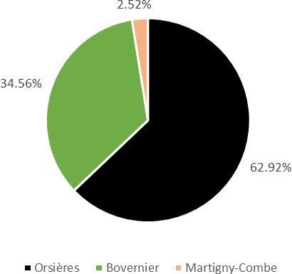
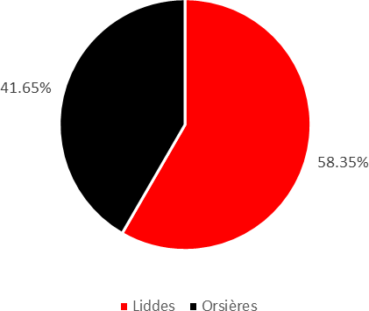

RÉPARTITION DE LA FORCE HYDRAULIQUE
Aménagements des FMO
Aménagement d’Orsières
100 GWh/an
Aménagement du Niollet
7 GWh/an
Pour Orsières, l’eau déjà concédée à Emosson SA ne rentre pas dans le calcul.
Les FMV n’entrent que dans l’aménagement d’Orsières, car celui du Niollet n’a pas la taille requise pour une participation nécessaire de 30%.

Slide 17
ORDRE DU JOUR
Contexte historique
Qu’est-ce qu’un retour de concessions ?
Répartition de la force hydraulique
Nouvelle concession
Analyse financière
Choix des partenaires
Nouvelle société
Questions et réponses

Slide 18
NOUVELLE CONCESSION
Débits de dotation, multi-usages de l’eau, mesures de compensation
La concession réglera explicitement
les débits de dotation (débits résiduels) que le concessionnaire devra laisser dans le cours
d’eau, sur la base des études d’impact.
les volumes réservés et les débits maximums à destination des Communes pour les usages autres que la production d’électricité :
  Eau potable
  Irrigation
  Incendie
  Autres besoins communaux (enneigement, etc…)
les éventuelles mesures de compensation environnementale
Décision des AP sur la nouvelle concession prévue en 2026

Slide 19
ORDRE DU JOUR
Contexte historique
Qu’est-ce qu’un retour de concessions ?
Répartition de la force hydraulique
Nouvelle concession
Analyse financière
Choix des partenaires
Nouvelle société
Questions et réponses

Slide 20
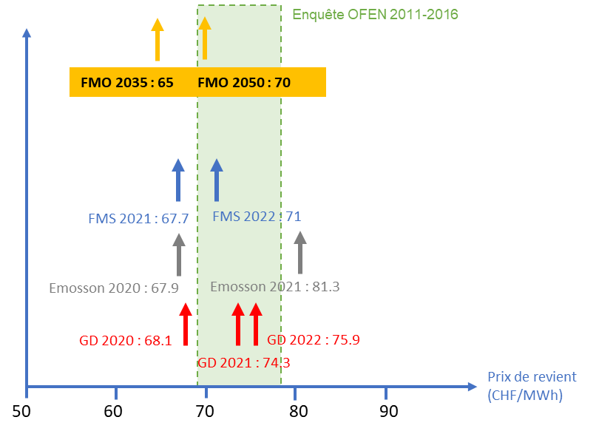
ANALYSES ÉCONOMIQUES
Projection de la rentabilité de l’aménagement
Enquête OFEN 2011-2016
FMO 2035 : 65 FMO 2050 : 70
FMS 2021 : 67.7 FMS 2022 : 71
Emosson 2020 : 67.9 Emosson 2021 : 81.3
GD 2020 : 68.1 GD 2022 : 75.9
GD 2021 : 74.3
Prix de revient
(CHF/MWh)
50 60 70 80 90
Les scénarios effectués montrent un prix de revient de l’aménagement des FMO se situant dans la moyenne inférieure du domaine.

Slide 21
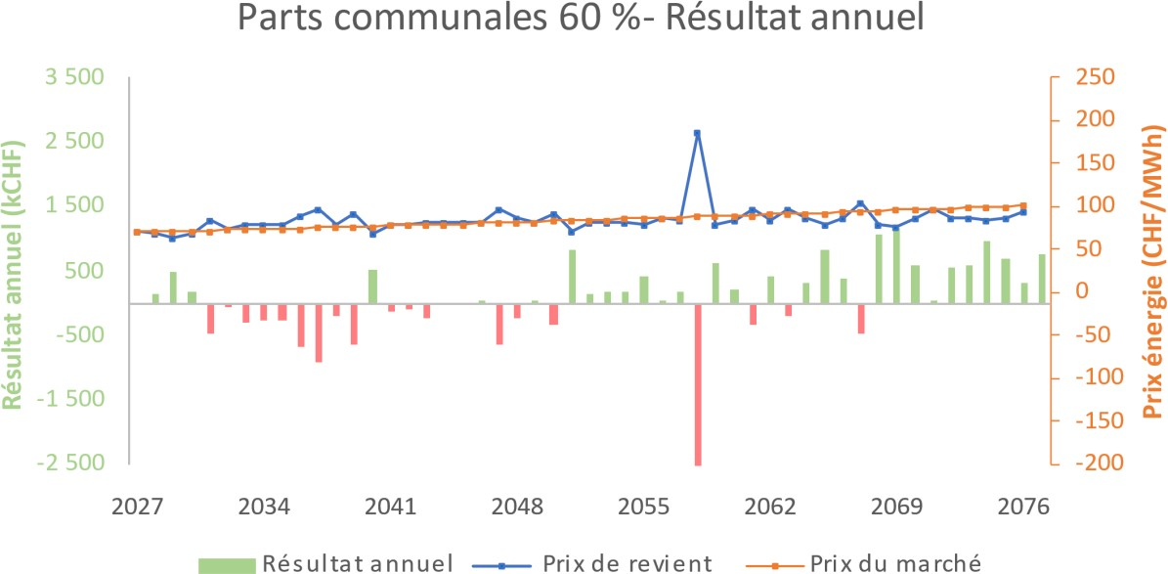
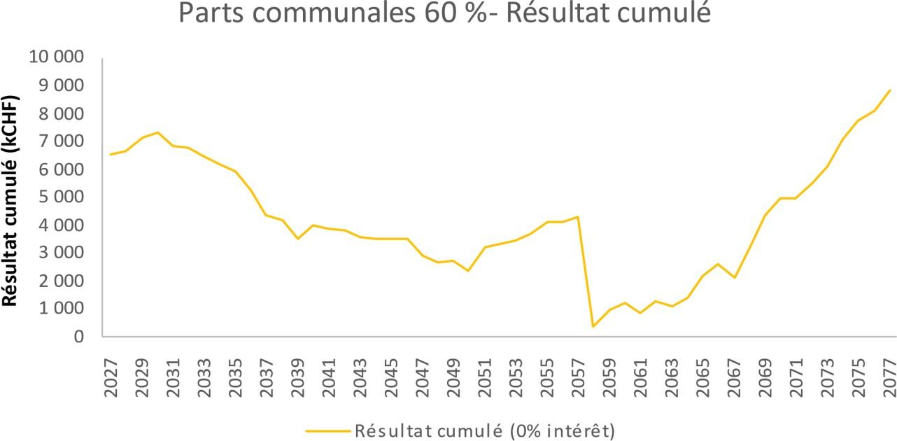
ANALYSES ÉCONOMIQUES
Analyse de risques – bénéfice du fonds de régulation de 6 MCHF
Résultat annuel de la société
Résultats cumulés de la société (80 ans)
Réserve initiale issue de la vente de 10% de participation à un tiers

Slide 22
ANALYSE FINANCIÈRE
Création d’un fonds de régulation

Slide 23
ANALYSES ÉCONOMIQUES
Analyse de risques – bénéfice du fonds de régulation de 6 MCHF
Résultat annuel de la société
Résultats cumulés de la société (80 ans)
Réserve initiale issue de la vente de 10% de participation à un tiers
Deux modèles ont été développés par deux équipes séparées, qui aboutissent à la même conclusion:
→ Il est nécessaire de constituer un fonds de régulation d’une dotation initiale de minimum CHF 6 M.

Slide 24



ANALYSES ÉCONOMIQUES
Mécanisme du fonds de régulation
Montant
du fonds
Résultat annuel négatif
Résultat annuel positif
Excédent reversé à la caisse communale
6 MCHF
an 1
an 2
an 3
an 4
an 5
an 6
an 7
an 8
an 9 an 10
an 11
Dotation initiale du fonds avec la vente des 10%
La caisse communale est alimentée par les excédents et les intérêts.
La caisse communale n’est pas impactée par les années moins favorables.

Slide 25






ANALYSES ÉCONOMIQUES
Flux financiers pour les Communes
Actuelle FMO
Communes
18.01.2027
Versement initial Etat du Valais
Indemnité équitable
Bénéfice/perte liquidation
Versement initial du partenaire
FMO – nouvelle société
Fonds de régulation interne aux Communes
A l’homologation
de la concession
Taxe nouvelle concession
Redevances hydrauliques
Rente de ressources du partenaire
Dès 2027 : 1x / an
Achat d’énergie au prix de revient
Vente d’énergie au prix du marché

Slide 26
ORDRE DU JOUR
Contexte historique
Qu’est-ce qu’un retour de concessions ?
Répartition de la force hydraulique
Nouvelle concession
Analyse financière
Choix des partenaires
Nouvelle société
Questions et réponses

Slide 27
CHOIX DU PARTENAIRE EXTERNE
Etapes de l’appel d’offres
Juin 2022
Décision de principe des assemblées primaires de conserver au min. 51% de l’aménagement
Préparation du cahier des charges pour l’appel d’offres
de vente au max. 19% des actifs FMO
Envoi de l’appel d’offres à 5 soumissionaires Réception des questions des soumissionnaires Envoi des réponses aux questions
Réception des 5 offres, valables 1 année (30.09.2024)
Analyse des offres par la commission des finances - et remise du rapport d’analyse
Eté 2023
Juin 2023
Juillet 2023
Août 2023
Septembre 2023
Oct.-nov. 2023

Slide 28
CHOIX DU PARTENAIRE EXTERNE
Etapes de l’appel d’offres (2)
Novembre 2023
Demande de renseignements complémentaires auprès des soumissionnaires
Réception des renseignements complémentaires
Analyse de risques et de rentabilité avec différents scénarios
Décisions des conseils communaux d’Orsières et de Liddes de vendre env. 10 % de participation entre les deux
Demande de précisions sur les 3 offres retenues par le CoPil CIR
Décembre 2023
Mars-Mai 2024
Juin 2024
Juin 2024

Slide 29
CHOIX DU PARTENAIRE EXTERNE
Etapes de l’appel d’offres (3)
Décision du CoPil CIR sur une recommandation du partenaire à
l’intention des conseils communaux.
Décision des Conseils communaux sur le choix du partenaire.
Décision du Conseil d’Etat de faire valoir son droit d’emption de 30% sur l’aménagement d’Orsières.
10.07.2024
29-30.07.2024
07.08.2024
Septembre 2024
Décision des Assemblées primaires concernant la vente de 10%.

Slide 30

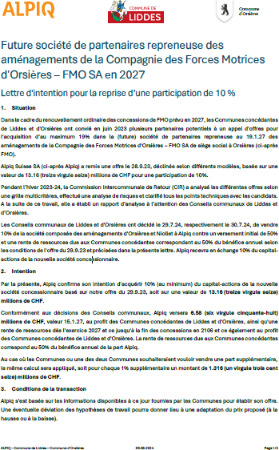
CHOIX DU PARTENAIRE EXTERNE
Présentation de l’offre retenue pour 10%
Prix d’achat
Montant total
Versement initial (50 % cash)
Dates des versements Rente de ressources
Durée
Distribution du bénéfice
Pas de remboursement du montant initial
Plafonnement rentes
Pertes reportées
Nouvelle société
Participation minimale
MCHF 13.16
MCHF 6.58
15.01.2027
80 ans
50 %
non max. 50%
Lettre d’intention
disponible sur le site de la Commune.
10 %
Sièges au CA pas de revendication

Slide 31
CHOIX DU PARTENAIRE EXTERNE
RENTE DE RESSOURCES ANNUELLE – SIMULATION EXERCICE 2019 POUR 10 % DE CAPITAL-ACTIONS
Offre Alpiq
Garanties d’origine
50 % bénéfice (part CC)
Bénéfice disponible
CHF 43’600
Valeur de l’énergie au prix du marché
50 % bénéfice (part Alpiq)
CHF 43’600
Coûts de
production
CHF 451’700
Remarque : il s’agit d’un schéma de principe, les proportions ne sont pas respectées.

Slide 32
CHOIX DU PARTENAIRE EXTERNE
RENTE DE RESSOURCES ANNUELLE – SIMULATION EXERCICE 2020 POUR 10 % DE CAPITAL-ACTIONS
Offre Alpiq
Valeur de l’énergie au prix du marché
Coûts de production
50 % perte (part CC)
CHF -15’100
Max. 50% du report de la perte à charge des CC
Perte
50 % perte
(part Alpiq)
CHF -15’100
Garanties d’origine
CHF 451’700
Remarque : il s’agit d’un schéma de principe, les proportions ne sont pas respectées.

Slide 33
CHOIX DU PARTENAIRE EXTERNE
RENTE DE RESSOURCES ANNUELLE – SIMULATION EXERCICE 2021 POUR 10 % DE CAPITAL-ACTIONS
Offre Alpiq
Garanties d’origine
50 % bénéfice (part CC)
Bénéfice disponible
CHF 454’500
Valeur de l’énergie au prix du marché
50 % bénéfice (part Alpiq)
CHF 454’500
Coûts de
production
CHF 451’700
Remarque : il s’agit d’un schéma de principe, les proportions ne sont pas respectées.
09.07.2024 pm
© 2024 / CIR – Commission Intercommunale du Retour

Slide 34
CHOIX DU PARTENAIRE EXTERNE
RENTE DE RESSOURCES ANNUELLE – SIMULATION DU CUMUL DE LA RENTE DE RESSOURCE 2019-21
2019
CHF 43’600
2020
CHF 28’500
2021
CHF 483’000
Montant cumulé
50 % bénéfice (part CC)
CHF 454’500
50 % bénéfice
(part CC)
CHF 43’600
50 % perte (part CC)
- CHF 15’100
50 % perte (part ALPIQ)
- CHF 15’100
Remarque : il s’agit d’un schéma de principe, les proportions ne sont pas respectées.
09.07.2024 pm
© 2024 / CIR – Commission Intercommunale du Retour

Slide 35
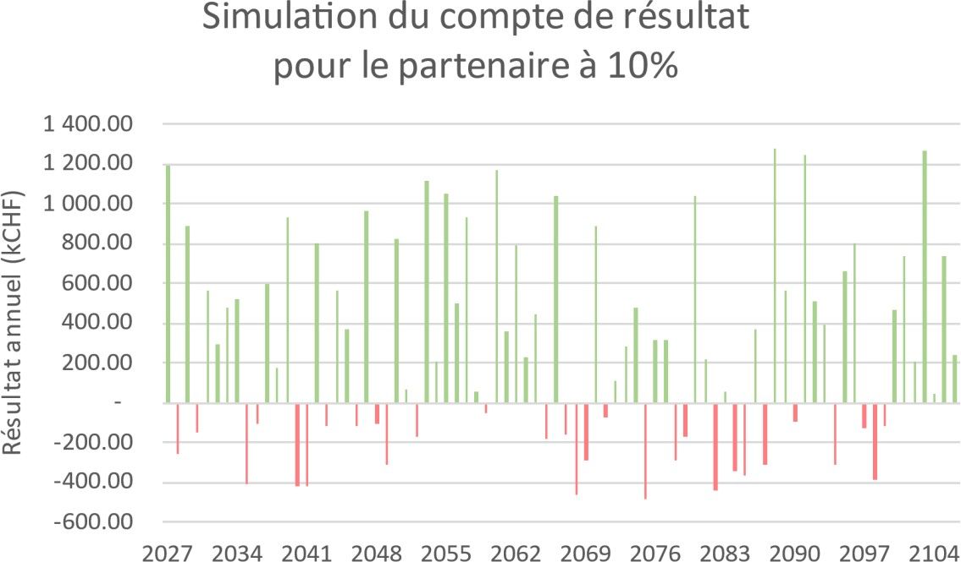
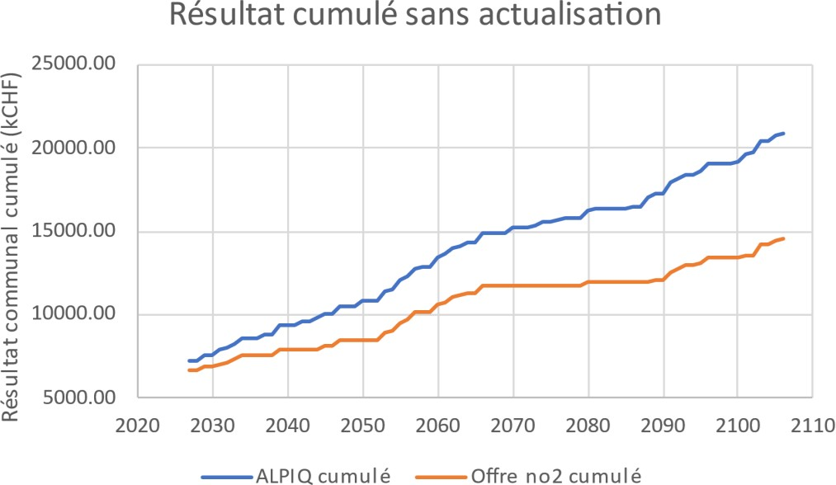
CHOIX DU PARTENAIRE EXTERNE
Evaluation de l’offre retenue /1
Différence
> 6 MCHF
13.16 MCHF
10 % = 13.16 MCHF, dont 50% de montant initial et 50% de rente de ressources
Le compte de résultat a été projeté sur 80 ans et a montré que l’offre retenue était la meilleure de l’appel d’offres.

Slide 36

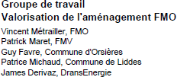


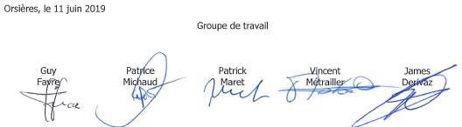
CHOIX DU PARTENAIRE EXTERNE
Evaluation de l’offre retenue /2
Sur cette base de calcul de la valeur intrinsèque, 10% de l’aménagement vaudront 10.4 MCHF (au 31.12.2026).
L’appel d’offre de juin 2023 avait pour but de déterminer la valeur de marché ; il a montré que l’offre d’Alpiq (13.16 MCHF) est supérieure à l’estimation faite.

Slide 37
CHOIX DU PARTENAIRE EXTERNE
Evaluation de l’offre retenue /3
Alpiq offre d’autres compétences en relation avec les enjeux des communes:
Acteur de référence dans le domaine de la gestion et exploitation
d’aménagements hydroélectriques
Solidité financière permettant
  d’assumer les risques inhérents à toute installation de production d’énergie (pertes d’exploitation, commercialisation, etc.),
  de viser un éventuel développement de la capacité de production.
Pas de remise en question la collaboration avec DransEnergie pour la gestion technique et la maintenance des installations ainsi que la collaboration avec SOGESA pour la commercialisation de la part communale de l’énergie produite.

Slide 38
CHOIX DU PARTENAIRE
SYNTHÈSE
Les communes concédantes gardent en mains une grande partie de l’aménagement (60%). Elles restent majoritaires dans l’actionnariat et maîtresses de la stratégie future.
Vendre 10% permet de constituer un fonds de régulation limitant le risque
financier communal.
L’offre d’Alpiq (13.16 MCHF pour 10%) est la meilleure de l’appel d’offres.
Cette offre, reçue dans une situation économique très favorable, est supérieure à
la valeur calculée de l’aménagement.
Le nouveau partenaire (Alpiq) apporte une res compétences techniques et une solidité financière.

Slide 39
ORDRE DU JOUR
Contexte historique
Qu’est-ce qu’un retour de concessions ?
Répartition de la force hydraulique
Nouvelle concession
Analyse financière
Choix des partenaires
Nouvelle société
Questions et réponses

Slide 40
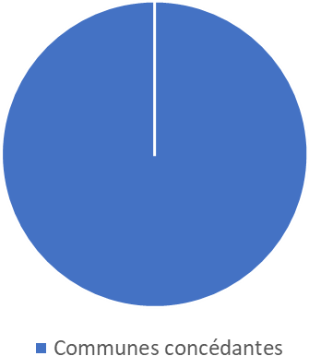
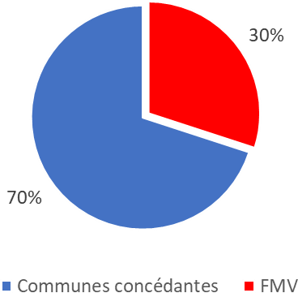
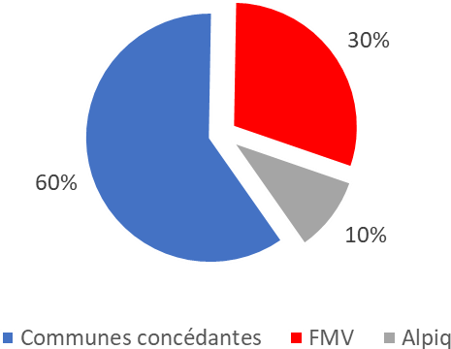
CAPITAL-ACTION DE LA FUTURE SOCIÉTÉ
Selon la loi, le Canton
acquiert 30% via les FMV
Les Communes décident
de vendre 10% à Alpiq

Slide 41
RÉPARTITION DE LA FORCE HYDRAULIQUE
Aménagements des FMO
Aménagement d’Orsières
100 GWh/an
Aménagement du Niollet
7 GWh/an

Slide 42
5. ACTIONNARIAT DANS LA NOUVELLE SOCIÉTÉ
Répartition des participations basées provisoirement sur la puissance théorique faisant retour (seuls les débits passés 2006 – 2023 sont connus au 25.07.24 ; ils seront actualisés avec les débits 2024 à 2026).
La répartition des parts des deux aménagements se fonde sur l’évaluation de la valeur intrinsèque convenue en 2018.
Participation du canton à l’aménagement d’Orsières, par les FMV, confirmée par la décision du Conseil d’Etat du 7 août 2024.
Les communes concédantes vendent 10% au partenaire au prorata de leur participation sans partenaire.
Version au 7.08.24
 | Aménagement Niollet
Orsières | MCHF 3.34 | 62.92%
Liddes
Bovernier | MCHF 1.83 | 34.56%
Martigny-Combe | MCHF 0.13 | 2.52%
FMV
Partenaire
 |  | 100%
Aménagement Orsières
MCHF 54.02 | 41.65%
MCHF 75.68 | 58.35%
 | 100%
Aménagement Orsières avec FMV
MCHF 37.81 | 29.15%
MCHF 52.98 | 40.85%
MCHF 38.91 | 30%
 | 100%
Total sans partenaire
MCHF 41.15 | 30.48%
MCHF 52.98 | 39.24%
MCHF 1.83 | 1.36%
MCHF 0.13 | 0.10%
MCHF 38.91 | 28.82%
 | 100%
Vente au partenaire | TOTAL
-4.37% | 26.11%
-5.63% | 33.61%
- | 1.36%
- | 0.10%
- | 28.82%
+10% | 10%
 | 100%

Slide 43
5. SITUATION FINANCIÈRE DE DÉPART POUR LES COMMUNES
Vente de 10% (répartie 50/50 entre le versement initial et la rente de ressource)
Taxe de renouvellement de concessions : 2.5 MCHF à répartir proportionnellement
Pour Orsières et Liddes, participation au bénéfice/perte de liquidation de la société FMO SA.
Version au 7.08.24
 | Participations dans la nouvelle société | Versement initial du partenaire |  | Taxe initiale | Perte / bénéfice FMO SA | TOTAL
Orsières | 26.11% | -4.37% | MCHF 2.876 | MCHF 1.1 | ? | MCHF 3.976
Liddes | 33.61% | -5.63% | MCHF 3.703 | MCHF 1.4 | ? | MCHF 5.103
Bovernier | 1.36% | - | - | MCHF 0.05 |  | MCHF 0.05
Martigny-Combe | 0.10% | - | - | MCHF 0.004 |  | MCHF 0.004
FMV | 28.82% | -
Partenaire | 10% | +10%

Slide 44
6. RECOMMANDATION DES CONSEILS COMMUNAUX
Vendre 10% du capital à Alpiq comme nouvel
actionnaire de la future société
Les Communes d’Orsières et Liddes vendent leurs parts au prorata de leur participation (état au 25.07.24)
  Orsières 4.37% pour 2.88 MCHF¹
  Liddes 5.63% pour 3.70 MCHF¹
Le versement se fera à 50% comme montant initial et 50% comme rente de ressources.
Version provisoire au 7.8.24
¹ Versement initial du partenaire

Slide 45
VENTE DE 10 % - 5 POINTS À RETENIR
Les communes concédantes gardent dans leurs mains une grande partie de l’aménagement dans leurs mains (60%). Elles restent majoritaires dans l’actionnariat et meneurs de la stratégie future.
Vendre 10% permet de constituer un fonds de régulation limitant le risque
financier communal.
L’offre d’Alpiq (13.16 MCHF pour 10%) est la meilleure de l’appel d’offres.
Cette offre, reçue dans une situation économique très favorable, est supérieure à la valeur calculée de l’aménagement.
Des compétences techniques et une solidité financière sont trouvées auprès
du partenaire.

Slide 46
ORDRE DU JOUR
Contexte historique
Qu’est-ce qu’un retour de concessions ?
Répartition de la force hydraulique
Nouvelle concession
Analyse financière
Choix des partenaires
Nouvelle société
Questions et réponses

Slide 47
ASSEMBLEE PRIMAIRE | 12 SEPTEMBRE 2024
2.b. Décision

Slide 48
Acceptez-vous la société Alpiq partenaire dans l’exploitation des
ASSEMBLEE PRIMAIRE | 12 SEPTEMBRE 2024
comme
future
ouvrages
érigés par la Compagnie des Forces Motrices d’Orsières FMO SA et la vente à ce partenaire d’un pourcentage de 10% du capital-action de la future société concessionnaire ?

Slide 49

Très belle soirée à tous !
ASSEMBLEE PRIMAIRE | 12 SEPTEMBRE 2024

